Slide 1
Tuntidiat luvut 5-13
PS2

Slide 2
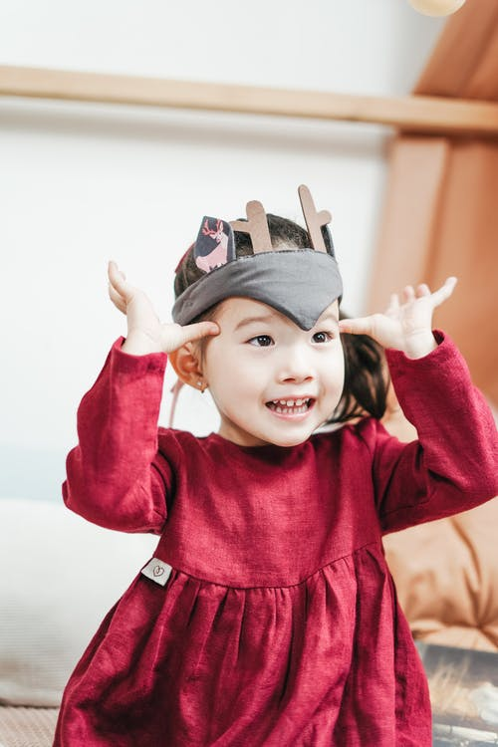
Varhaislapsuus ja leikki-ikä
Varhaislapsuus (taapero) 1-2 v (3v): lapsi tutustuu innokkaasti ympäristöönsä, ilmaisee selvästi omaa tahtoaan ja haluaa tehdä asioita itse
Leikki-ikä (keskilapsuus) 2,5/3–6 v: leikki on lapselle luontaista ja itsessään tärkeää
  leikkiessään lapsi oppii vuorovaikutus- ja ongelmanratkaisutaitoja, käsittei­den hallintaa, kerronnallisuutta, loogista ajattelua sekä motorisia taitoja
Varhaislapsuuden ja leikki-iän aikana yksilöllinen vaihtelu kehityksessä on suurta (esim. lukemaan oppiminen)

Slide 3
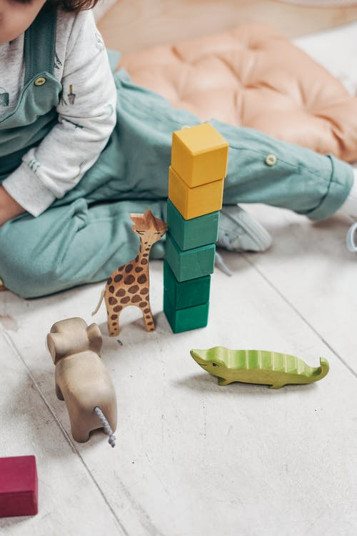
Kognitiivinen kehitys varhaislapsuudessa
Kognitiivinen kehitys: tiedonkäsittelytaitojen kehitys
  esim. muisti, ajattelu, kieli ja tarkkaavaisuuden säätely
Kognitiiviseen kehitysvauhtiin vaikuttavat perimä ja ympäristö (kehittyvät suotuisassa ympäristössä vauhdikkaasti)
Kognitiivista kehitystä tukevat esim.
  hoivaajan sensitiivisyys
  runsas vuorovaikutus lapsen kanssa
  lapselle puhuminen
Kognitiivinen stimulaatio: lapselle luodaan kognitiivisten taitojen kehittymistä edistävä virikkeellinen ympäristö

Slide 4
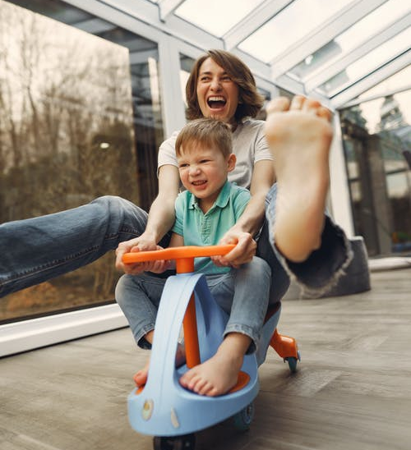
Muistin kehitys
Taapero alkaa muodostaa kategorioita ja käsiteluokkia kielen kehittyessä (esim. palloja on eri värisiä ja kokoisia)
Lapsi pystyy pitämään useampia asioita työmuistissaan
Omaa elämää koskevien muistikuvien edellytyksenä minätietoisuuden kehittyminen (n. 2 v)
Lapsen yleinen tietopohja ja kyky kommunikoida kasvavat leikki-iässä (4-5 v.)
  jäsentyneemmät skeemat
  muististrategioiden käyttäminen
Lapsuusiän amnesia: varhaisten muistojen unohtuminen (alle 3-v.)
Kyky painaa mieleen suhteessa unohtamiseen alkaa lisääntyä leikki-iän lopulla
Vanhemmat voivat tukea lapsen muistia keskustelemalla lapsen kanssa tapahtumista ja kokemuksista

Slide 5

Kognitiivinen kehitys ja kasvuympäristö
Kognitiivinen kehitys tapahtuu vuorovaikutuksessa sosiaalisen ympäristön kanssa
Kehityspsykologian ja oppimisen uranuurtaja Lev Vygotsky painotti jo 1900-luvun alkupuolella sosiokulttuurista näkökulmaa kehityksessä:
  lapsen kognitiiviset kyvyt kehittyvät kasvuympäristöön ja kulttuuriin sopiviksi
Lähikehityksen vyöhyke: yksilön nykyisen kehitystason ja seuraavan mahdollisen kehitystason välinen tila, jossa yksilö pystyy oppimaan uuden toiminnon osaavamman henkilön avustuksella

Slide 6
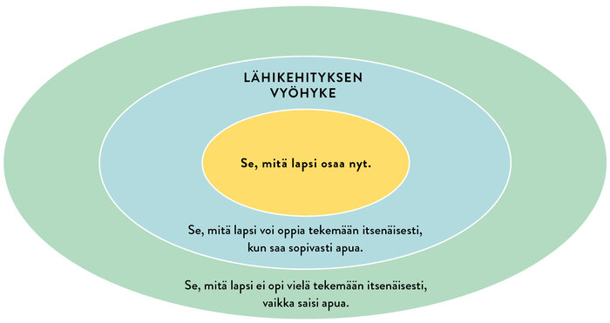
Lähikehityksen vyöhykkeen malli

Slide 7
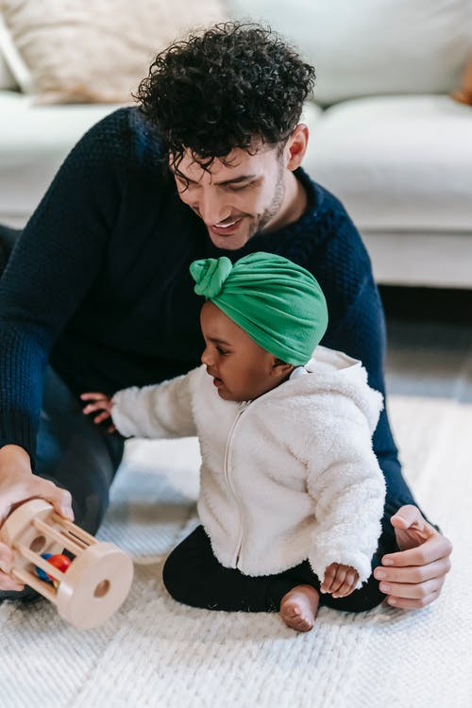
Ajattelun kehitys
Ajattelu: kognitiivista toimintaa, jossa käsitellään havainto- ja muistitietoa sekä muodostetaan skeemoja
Kulttuuri ja yhteisö rakentavat ajattelua tarjoamalla kielen ja ajattelun mallit kehittyvälle lapselle
Lapsen ja hoivaajan välinen sosiaalinen puhe muuttuu vähitellen lapsen omaksi puheeksi ja ajatteluksi
Puheella ohjaaminen: lapsi käyttää puhetta toimintansa aktiiviseen ohjaamiseen
Sisäinen puhe: omassa mielessä tuotettu puhe eli ajattelu
  lapsen ulkoinen puhe kehittyy sisäiseksi puheeksi → auttaa ohjaamaan ja säätelemään toimintaa

Slide 8
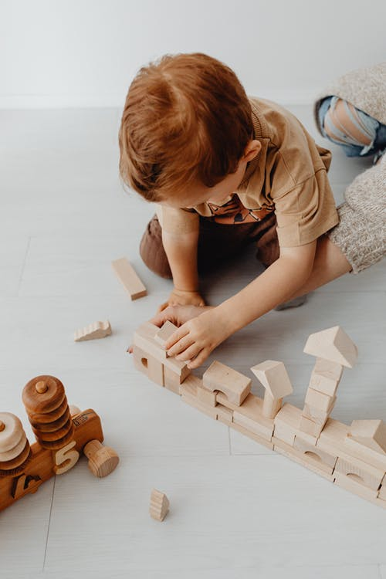
Piaget’n ajattelun kehityksen teoria
Jean Piaget’n 1960-luvulla esittelemä klassikkoteoria
Lapsen ajattelu kehittyy neljän vaiheen kautta konkreettisesta kohti abstraktia ajattelua
    ajattelun taidot rakentuvat toistensa päälle
  lapsen ajattelu kehittyy skeemojen kautta
Assimilaatio: uuden tiedon lisääminen jo olemassa oleviin skeemoihin (esim. juna, höyryveturi, pikajuna), skeema ei muutu vaan siihen sulautuu lisää tietoa
Akkommodaatio: skeemojen muuttaminen tai luominen, kun ympäristöstä saatu uusi tieto ei sovi vanhoihin sisäisiin malleihin (esim. linja-auto vs. juna)
Piaget’n teorian kritiikki:
  kehitys etenee yksilöllisesti eikä selvissä vaiheissa
  aliarvioi lapsen kyvyt, esim. objektipysyvyys ja symbolifunktio kehittyvät varhaisemmin kuin Piaget oletti

Slide 9
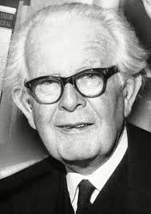
Piaget’n teorian vaiheet
1. Sensomotorinen vaihe (0–2 v):
  vauvan ja taaperon ymmärrys rakentuu välittömien aistihavaintojen kautta; ajattelu siis ”tässä ja nyt”
  objektipysyvyys kehittyy
2. Esioperationaalinen vaihe (2–6 v):
https://parenting.kars4kids.org/conservation-tasks-what-piaget-taught-me-about-children/
  skeemat rakentuvat havaintojen varaan
  symbolifunktio kehittyy
  mielenteoria kehittyy
  vaiheen loppupuolella lapsi oppii määrän, massan ja lukumäärien pysyvyyden
3. Konkreettisten operaatioiden vaihe (7–11 v):
https://www.youtube.com/watch?v=TRF27F2bn-A&ab_channel=Dr.Yu-LingLee
  ajattelu vielä konkreettista
  lapsi osaa ratkaista vaikeitakin ongelmia, mutta tarvitsee konkreettisia ajattelun apuvälineitä
4. Formaalisten operaatioiden vaihe (12 v eteenpäin): https://www.youtube.com/watch?v=YgEAnO26p5w
  ajattelu kehittyy abstraktiksi ja hypoteettiseksi
Jean Piaget 1896-1980

Slide 10
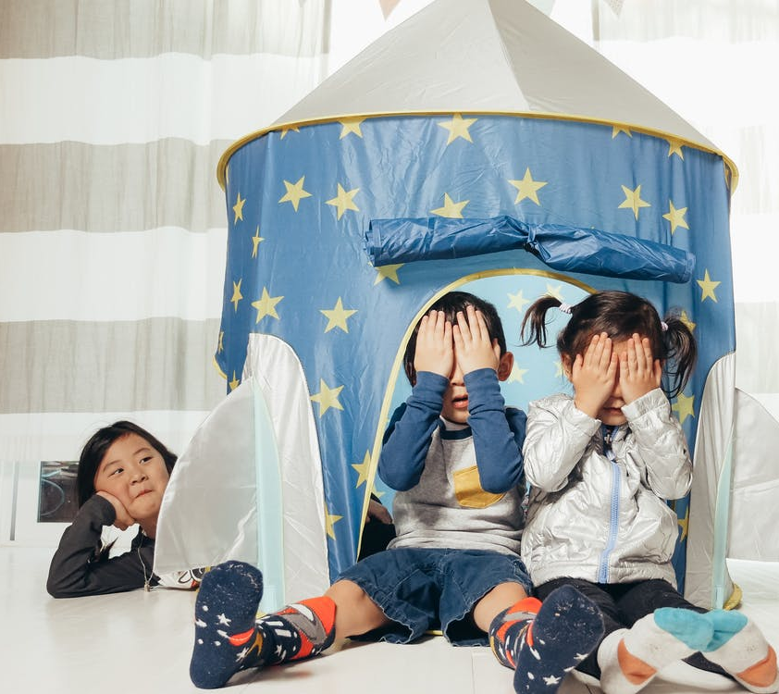
Mielen teoria
Mielen teoria:
  kyky tehdä erotus oman ja muiden mielen välillä
  kyky hahmottaa, että muilla ihmisillä on omat ajatukset, tunteet ja aikomukset
Lapsi kehittää mielen teorian n. 2–4 v iässä
Mielen teorian kehittymiseen vaikuttavia tekijöitä:
  lapsen ja vanhemman kielellinen vuorovaikutus
  sensitiivinen vanhemmuus
  kontaktien määrä, esim. sisarukset
  mielikuvitusystävä
Mielen teorian kehittymistä tutkittu esim. Sally-Anne-tehtävällä (s. 69)

Slide 11
TÄRKEITÄ KÄSITTEITÄ:
OBJEKTIPYSYVYYS
SYMBOLIFUNKTIO
EGOSENTRISYYS
MIELENTEORIA
LÄHIKEHITYKSEN VYÖHYKE
SOSIAALINEN PUHE
PUHEELLA OHJAAMINEN
SISÄINEN PUHE
SKEEMA
ASSIMILAATIO
AKKOMMODAATIO

Slide 12

Kielen kehityksen osa-alueet
Kielellinen ymmärtäminen: lapsi ymmärtää sanojen ja lauseiden merkityksen
Kielellinen tuottaminen: lapsi osaa käyttää kieltä oikein
  kehittyvät pääosin samaan aikaan, mutta lapsi usein ymmärtää enemmän kuin tuottaa
Kieltä opitaan vuorovaikutuksessa vanhemman kanssa

Slide 13
Kielellinen ymmärtäminen
Opitaan tunnistamaan äänteet
  yleismaailmallinen havaitseminen: lapsi pystyy erottelemaan kaikkia eri kielten äänteitä lähes yhtä hyvin
  yleismaailmallinen havaitseminen muuttuu kategoriseksi havaitsemiseksi 1. ikävuoden kuluessa
  kategorinen havaitseminen: kuullut äänteet luokitellaan aivoissa eri luokkiin ja niiden ero tunnistetaan
    luokat oman äidinkielen äänteille kehittyvät 6−12 kk iässä
    aivoissa olevat luokat äänteille nopeuttavat puheen havaitsemista
    omaan kieliyhteisöön sosiaalistuminen
Opitaan kielen säännönmukaisuuksia
  tilastollinen oppiminen: aivot etsivät ja tunnistavat automaattisesti säännönmukaisuuksia
  esim. suomessa sanapaino on sanan ensimmäisellä tavulla
  esim. sanotaan vadelmia, ei vadelmoita
  Transaktionaalisuus

Slide 14
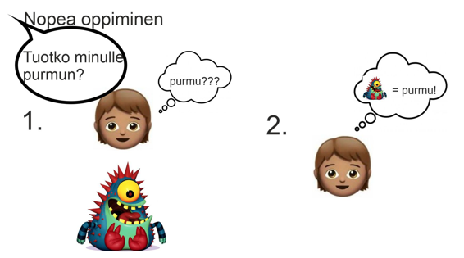
Sanojen nopea oppiminen
Lapsi näkee uuden asian ja kuulee uuden sanan
Lapsi yhdistää uuden sanan uuteen asiaan
Voi oppia sanan jopa kerrasta

Slide 15
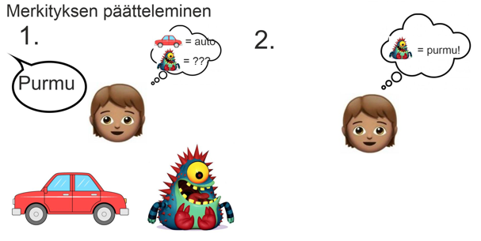
Sanojen oppiminen Merkityksiä päättelemällä
Lapsi kuulee uuden sanan ja näkee sekä tutun että uuden asian
Koska lapsi tietää tutun asian nimen, lapsi päättelee uuden sanan tarkoittavan uutta asiaa

Slide 16
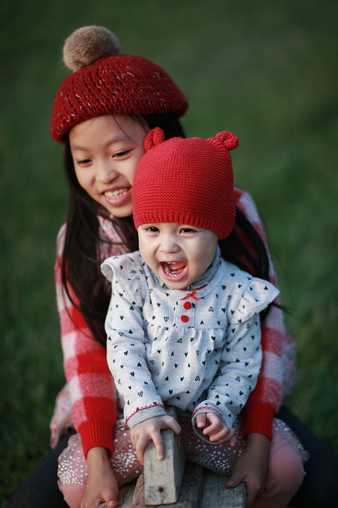
Puheen tuottaminen
Aluksi vauva jokeltelee ja leikkii äänteillä
Yksittäisten sanojen vaihe (n. 1-v.)
Sanan ja eleen yhdistäminen (n. 1-2-v.) sanavarasto n. 50-100 sanaa
Kahden sanan lauseet (n. 2-3-v.)
Useamman sanan lauseet, monimutkaisempi ilmaisu (kouluikään mennessä, eskari-ikäinen tunnistaa noin 10 000 sanaa)
Aikuisen sananvarasto noin 20 000-35 000 sanaa

Slide 17

Monikielisten lasten kielen kehitys
Kielimoodi: aivot ovat valmiina tunnistamaan henkilön käyttämässä kielessä tärkeitä äänteiden eroja
Kielimoodin jatkuva vaihtaminen kuormittavaa
Jos opitaan kaksi kieltä yhtä aikaa – luultavasti yksi kielimoodi (jos kotona puhutaan jatkuvasti kahta kieltä tehokkaampaa että kielimoodia ei tarvitse vaihtaa jatkuvasti)
Jos opitaan kaksi kieltä peräkkäin – luultavasti kaksi kielimoodia (jos kahta kieltä ei kuule jatkuvasti esim. kotikieli eri kuin koulukieli, helpompaa että eri kielimoodit)
Kielimoodin vaihtaminen kuormittavaa
Kaksikielisyydestä tyypillisesti kehittyvälle lapselle hyötyä (vaikka joskus voi viivästyttää lapsen kielen kehitystä varhaislapsuudessa)

Slide 18
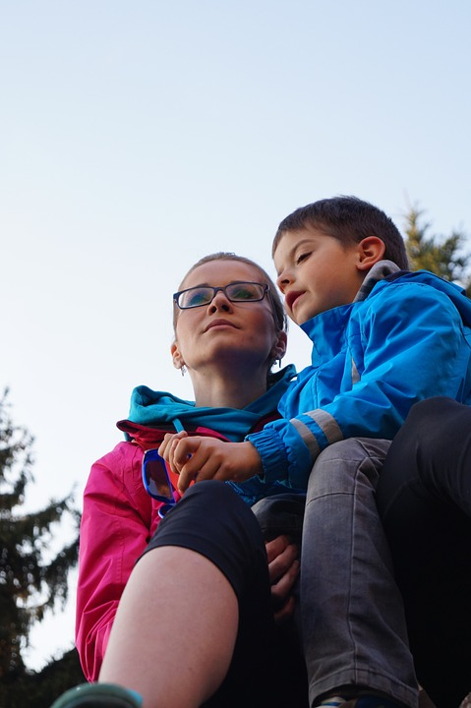
Kielen kehityksen häiriöt
Kielen kehityksen vaikeudet vaikuttavat muuhun oppimiseen (hankaloittaa vuorovaikutusta ja pieni lapsi oppii asioita vuorovaikutuksessa)
Jos lapsi ei osaa ilmaista itseään tai ei tule ymmärretyksi -> kiukku, turhautuminen -> voi johtaa ongelmakäyttäytymiseen
Ongelmia voi tulla myös jos lapsi ei ymmärrä tai ei pysty muistamaan, mitä hänelle kerrotaan tai mitä häneltä toivotaan
Itsesäätelyn, ajattelun taitojen kehityksen hidastuminen
Vanhemman suhde kielihäiriöiseen lapseen voi vaikeutua

Slide 19

7 Itsesäätely- ja tunnetaitojen kehittyminen

Slide 20
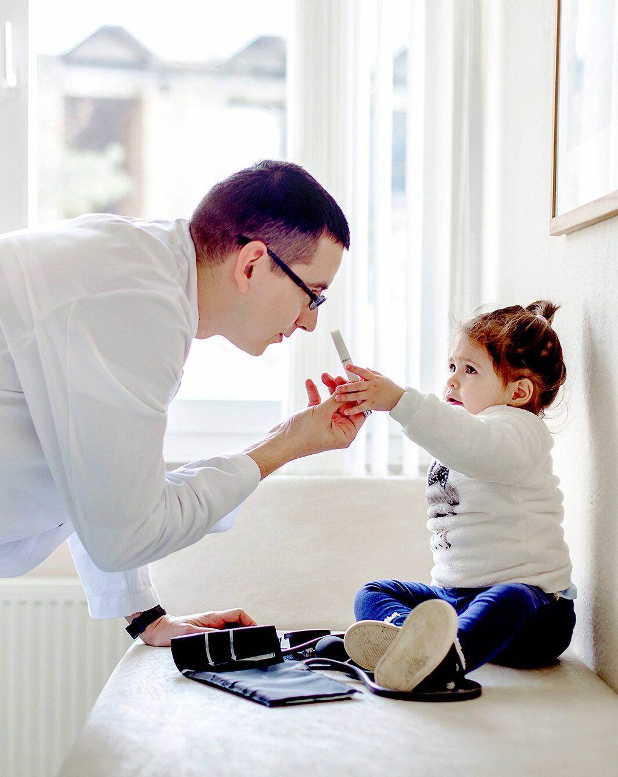
Temperamentti
Temperamentti on yksilön synnynnäinen tapaa reagoida sekä ympäristöön että omiin sisäisiin tiloihin, kuten nälkään, väsymykseen ja kipuun.
Temperamenttierot ilmenevät ihmisissä jo muutaman ensimmäisen elinviikon aikana.
Myös eläinten välillä on huomattu geneettisesti määräytyneitä temperamenttieroja.

Slide 21
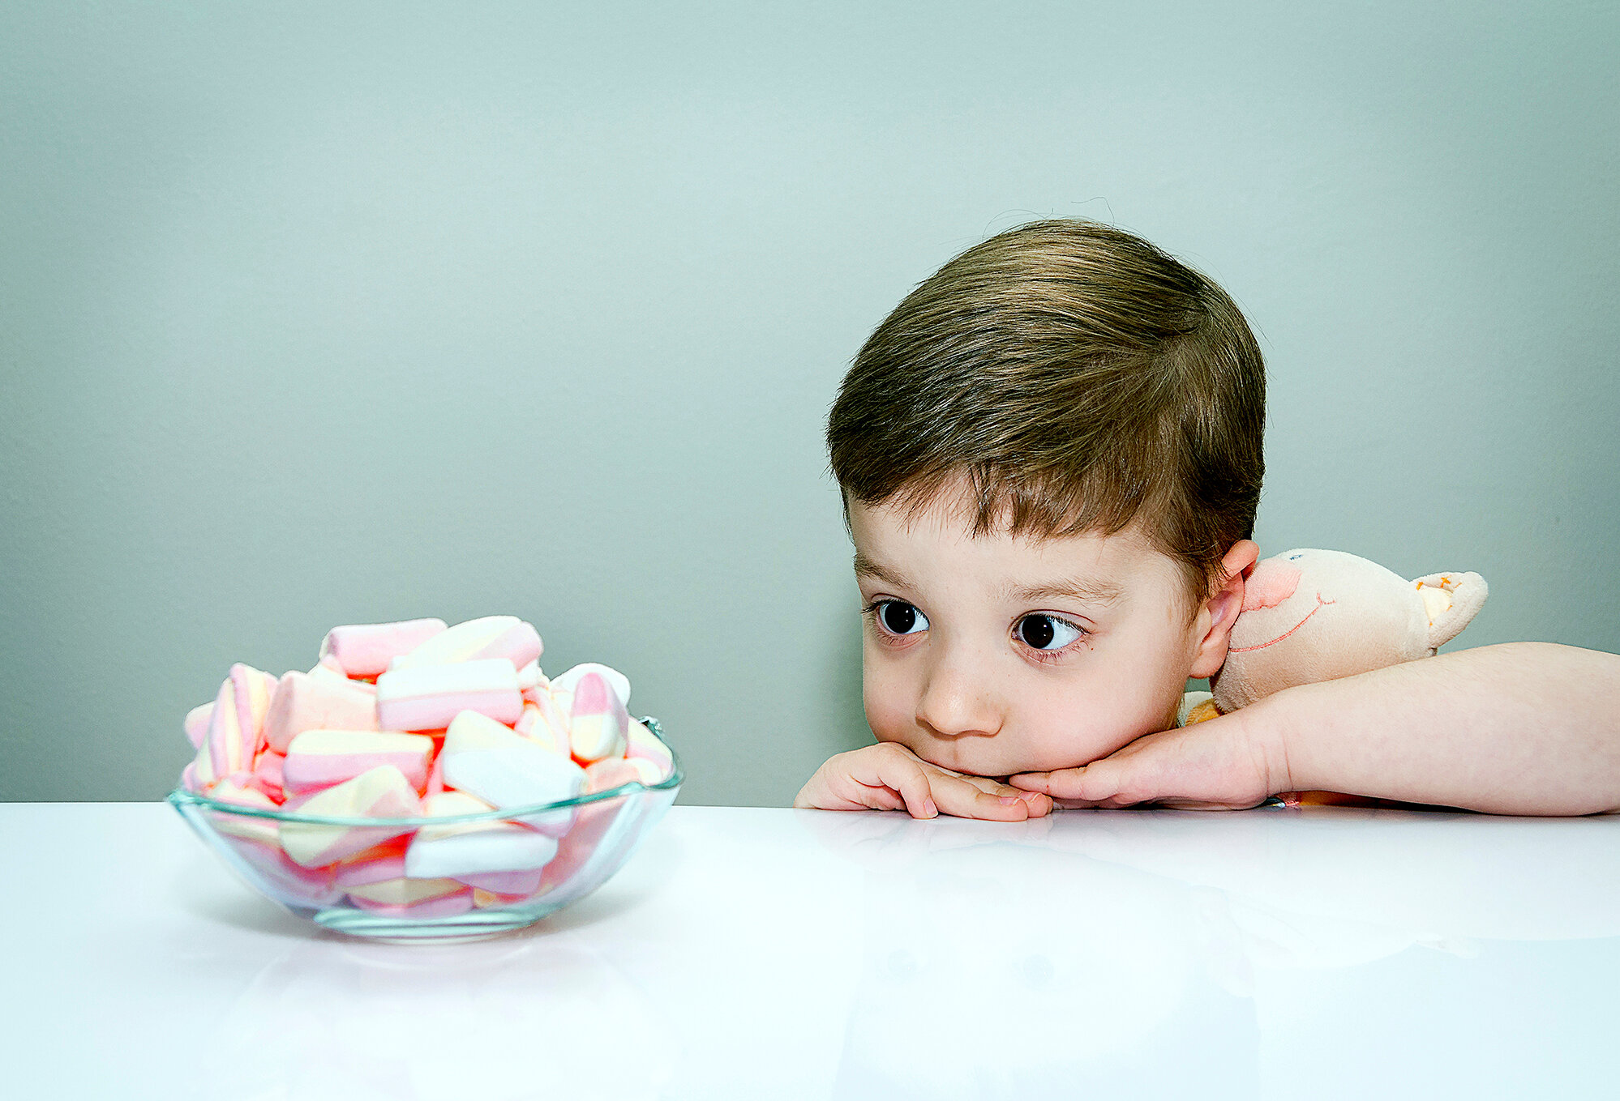
Vaahtokarkkikoe – kyky säädellä käyttäytymistä
Vaahtokarkkikoe video.
Miten arvioit lasten temperamentin näkyvän kokeessa?

Slide 22
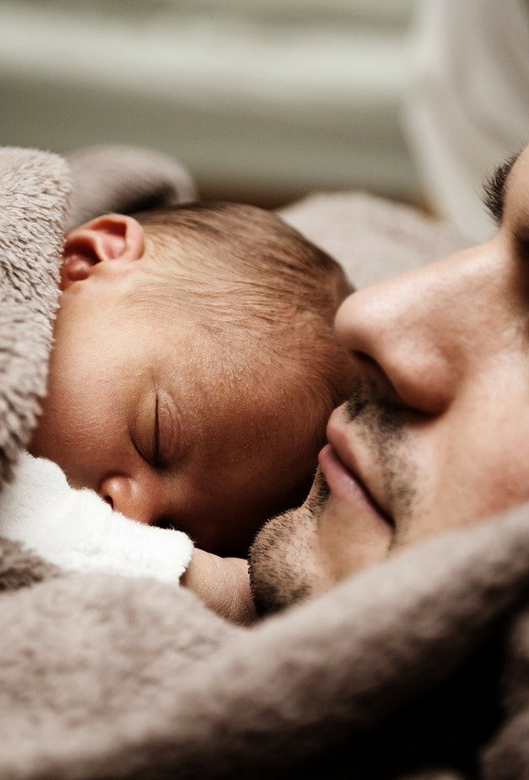
Sosioemotionaalinen kehitys
Sosioemotionaaliset taidot:
  vuorovaikutustaidot
  oman käyttäytymisen, tunteiden, ajatusten ja toiminnan säätely ja ohjaaminen
  (Voidaan puhua myös sosiokognitiivisista taidoista)
Sosioemotionaalisen kehityksen perustana vauvaiän varhainen vuorovaikutus ja kiintymyssuhteet
Toimivat sosiaaliset suhteet edellyttävät taitoa säädellä itseään
Myönteinen sosioemotionaalinen kehitys:
  ehkäisee käyttäytymisen ongelmia
  edistää lapsen psyykkistä hyvinvointia ja sosiaalisia suhteita
  ennakoi hyvää koulumenestystä

Slide 23
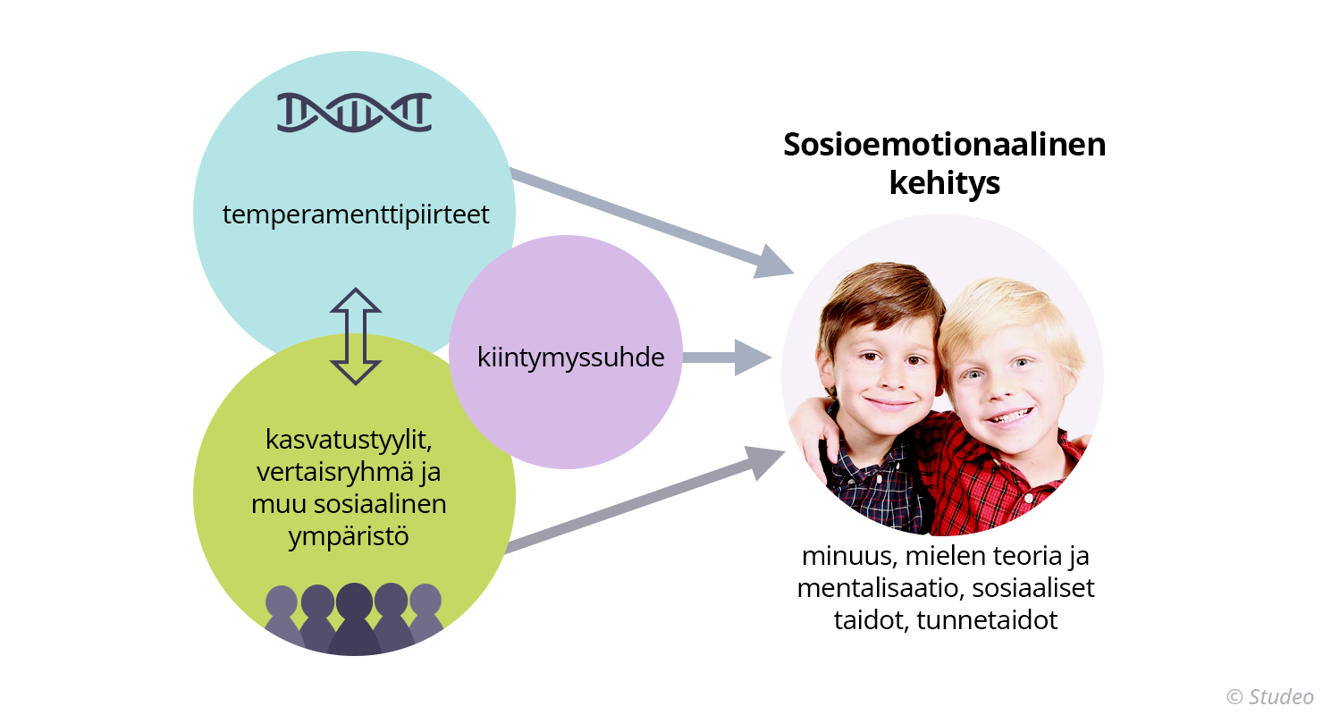

Slide 24
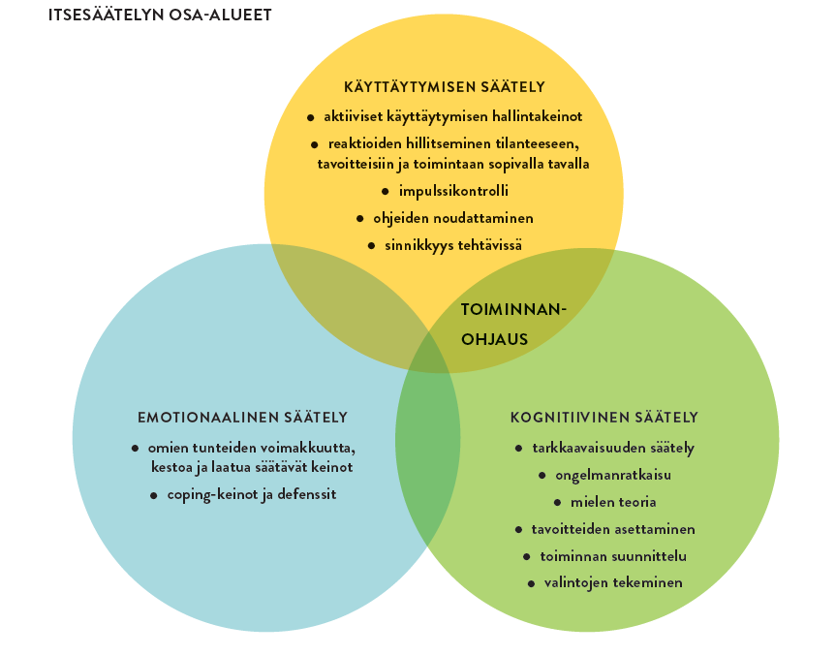

Slide 25
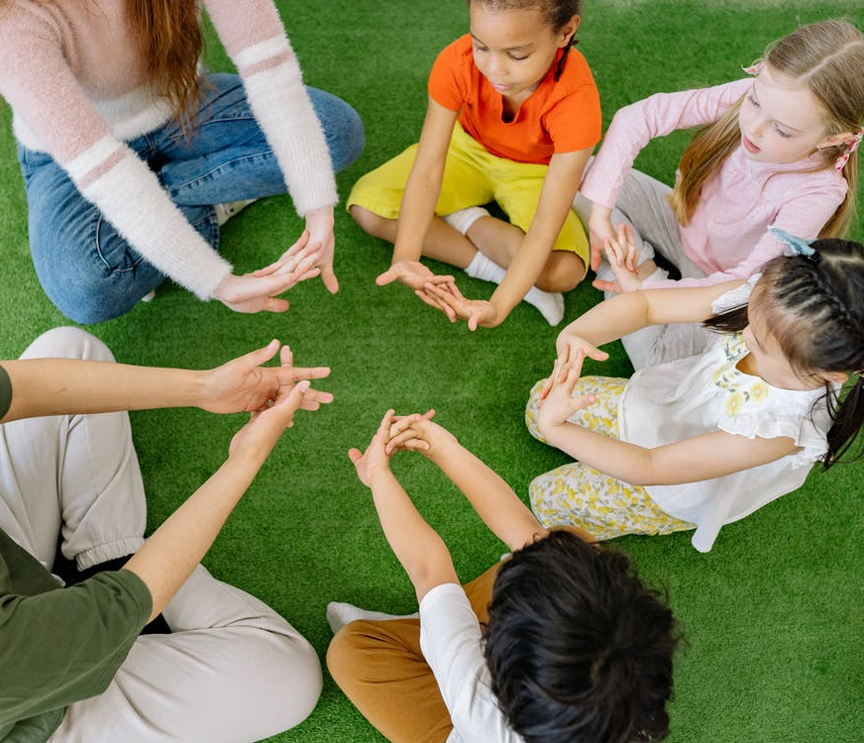
Itsesäätely
Kyky tahdonalaisesti säädellä omia tuntemuksiaan, kokemuksiaan, ajatuksiaan, tai toimintaansa
Itsesäätelyn osa-alueet:
1. Tunteiden säätely (emotionaalinen)
  miten säätelee tunteitaan tai tunteidensa ilmaisua
2. Käyttäytymisen säätely
  miten säätelee omaa toimintaansa tai käyttäytymistään
3. Kognitiivinen säätely
  miten käyttää ajattelutaitojaan itsensä säätelyyn
Itsesäätelyn osa-alueet toimivat yhdessä
Itsesäätelyä tarvitaan, jotta vastavuoroinen vuorovaikutus onnistuu
Itsesäätelyn avulla ihmisen toiminta on kulloiseenkin tilanteeseen ja yksilön tavoitteisiin sopivaa

Slide 26

Itsesäätelyn perusta
Temperamentti:
  itsesäätely
  reaktiivisuus: taipumus kokea myönteisiä tunteita, taipumus kokea kielteisiä tunteita
Aivojen kypsyminen:
  otsalohkot tärkeässä roolissa itsehillinnässä ja toiminnan suunnittelussa
  limbinen järjestelmä tärkeä tunteiden käsittelylle
  Otsalohkojen ja limbisen järjestelmän yhteydet vahvistuvat huomattavasti ennen kouluikää
Ympäristö vaikuttaa:
  itsesäätely kehittyy vuorovaikutuksessa muiden kanssa
  sosiaalinen säätely = kanssasäätely

Slide 27
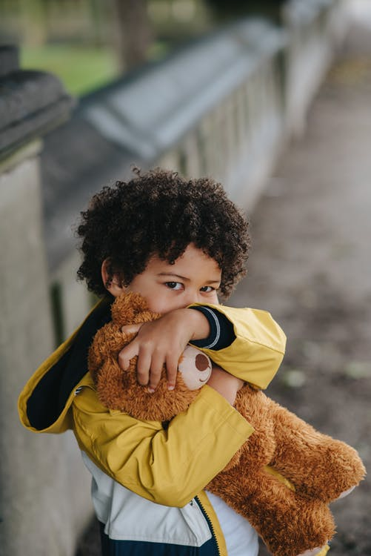
Tunteiden säätely
Tunteiden säätely: tunteiden voimakkuutta, kestoa tai laatua pyritään säätelemään tietoisesti
  vaikka tunteita ei voi täysin hallita, niiden vaikutuksia voi säädellä
Tunteiden lievittäminen: kielteisten tunteiden kontrollointia
Tunteiden vahvistaminen: myönteisten tunteiden tukeminen
Vanhemmat opettavat lapselle tunteiden säätelyä
  Esim. rauhoittelemalla tai rohkaisemalla
  joskus lasta auttaa konkreettinen esine, jonka avulla tunteiden säätely helpottuu (siirtymäobjekti, esim. pehmolelu)

Slide 28
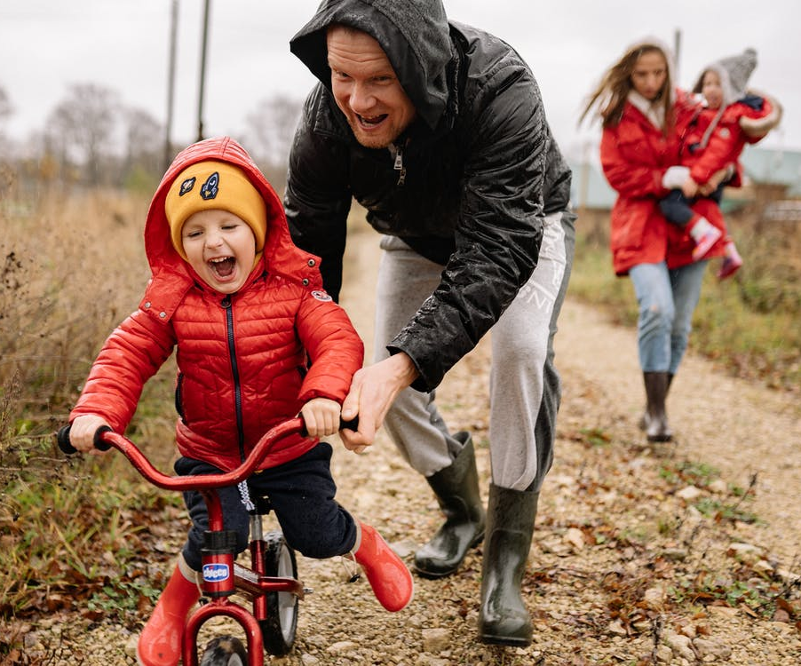
Tunteiden säätelyn kehitys
Tunteiden sanallistaminen kehittyy vuorovaikutuksessa aikuisen kanssa
  vanhempi havaitsee ja osoittaa ymmärtävänsä lapsen tunteen ja sanoittaa sen lapselle
  lapsi oppii myöhemmin itse sanallistamaan tunteitaan
Erilaisten tunteiden sietokyky kehittyy itsesäätelyn kehittymisen myötä
  tilannetekijöiden ja kulttuurin vaikutus
  väsymys ja stressi hankaloittavat tunteiden säätelyä

Slide 29
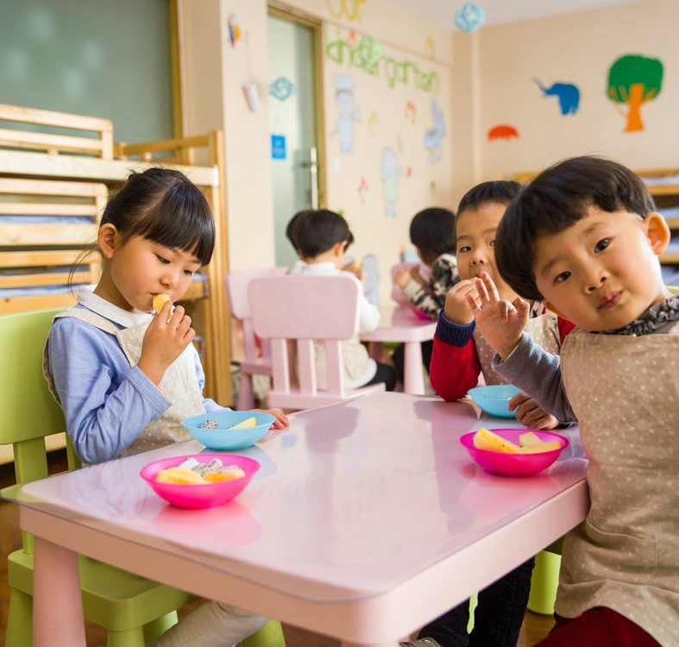
Käyttäytymisen säätely
Käyttäytymisen säätely: oman käytöksen ja toiminnan kontrollointia
Vanhemmat tukevat lasta käyttäytymisen säätelyssä
Kehittyy lapsuuden aikana
  taaperon on vaikeaa olla ottamatta käteensä kaikkia kiinnostavia esineitä
  4-vuotias osaa jo usein odottaa esim. vuoroaan leikissä
Lapsi oppii erilaisia käyttäytymisen säätelyn keinoja
  esim. siirtää huomionsa muualle, jotta pystyisi olla ajattelematta edessään olevaa vaahtokarkkia (Walter Mischel: vaahtokarkkitesti)
  Konkreeettiset ja mentaaliset säätelykeinot

Slide 30

Kognitiivinen säätely
Kognitiivinen säätely: omien kognitiivisten prosessien säätelyä
Sisältää tarkkaavaisuuden säätelyn, työmuistin, tavoitteiden asettamisen, suunnittelun ja valintojen tekemisen, ongelmanratkaisun sekä mielen teorian
On vahvasti yhteyksissä käyttäytymisen säätelyyn (säätelykyvyn kehittyessä lapsi kykenee paremmin ohjeiden noudattamiseen ja suunnitelmallisuuteen)
Esimerkki: lapsi tekee suunnitelman lelun hankkimisesta itselleen ja vanhempi auttaa suunnitelman tekemisessä
    tavoitteen asettaminen
    työskentely kohti tavoitetta
Sidoksissa myös toiminnanohjaukseen

Slide 31
Itsesäätelyn ja toiminnanohjauksen kehitys
Itsesäätely ja toiminnanohjaus ovat harjoiteltavia taitoja
  lapsen kasvaessa temperamentin vaikutus vähenee
  hyvät itsesäätelyn taidot ennustavat monin tavoin lapsen myönteistä kehitystä
Toisaalta harjoittelu ei auta, jos lapsen kasvuympäristö ei tue itsesäätelyä
  Esim. Mischelin vaahtokarkkitesti: Jos lapsi ennakoi sitä, että vaahtokarkkeja ei luultavasti kohta enää ole, niihin ei ole varaa tai aikuinen ei pidä lupaustaan, kannattaa toimia lyhytjänteisesti ja syödä vaahtokarkki heti.
Lapsen heikko itsesäätely yhteydessä mm. vuorovaikutusongelmiin, kyvyttömyyteen sopeutua sosiaalisiin tilanteisiin ja haastavien tilanteiden välttelyyn
Dunedinin pitkittäistutkimus s. 97, Lapsesta aikuiseksi -pitkittäistutkimus s. 97

Slide 32
Toiminnanohjaus
Toiminnanohjaus: kaikki taidot, joita ihminen tarvitsee oman toiminnan ohjaamiseen, suunnitteluun ja korjaamiseen
Tiedonkäsittelytoiminto, joka on sidoksissa muuhun kognitiiviseen toimintaan
  työmuisti ja tarkkaavaisuus keskeisiä toiminnanohjauksessa
Tavoitteellinen toiminta edellyttää toiminnanohjausta
  mm. toiminnan suunnittelua, kykyä ylläpitää toimintaa, kykyä joustaa ja vaihtaa suoritustapaa sekä kykyä inhibioida reaktioita
Pienellä lapsella toiminnanohjauksen tärkeimmät osa-alueet:
Inhibitiokyky: kyky välttää väärää tai impulsiivista toimintoa
Tarkkaavaisuuden ylläpito: kyky keskittyä tehtävään
Kyky noudattaa ohjeita: kyky pitää ohje mielessä, hahmottaa missä osassa tehtävää on ja mitä pitää tehdä seuraavaksi

Slide 33
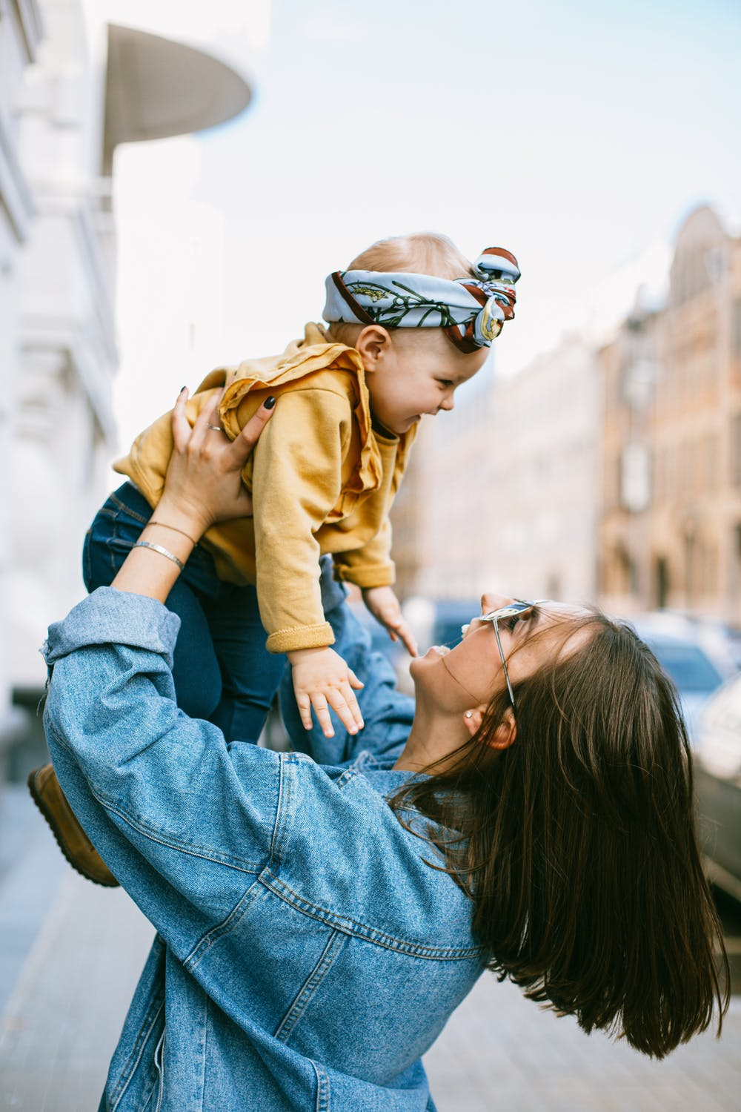
Tunnetaitojen kehitys
Lapsi oppii tunnistamaan tunteita vanhempien reaktioiden avulla
  Miten vanhempi reagoi kun lapsi itkee? Lapsi oppii ymmärtämään tunnetilaansa sen perusteella, miten vanhempi häneen reagoi.
Tunnetietoisuus: kyky tunnistaa omia ja muiden tunteita
  jos tunnetta ei tunnista, sitä on vaikeaa säädellä
Kieli keskeisessä roolissa tunnetaitojen kehityksen kannalta
Mielen teorian kehittyminen 2−4 v iässä auttaa lasta pohtimaan toisen ihmisen tunnetilaa
Mitä paremmin lapsi tunnistaa tunteita, sitä paremmin lapsi pystyy toimimaan muiden kanssa (sosiaaliset kyvyt)

Slide 34
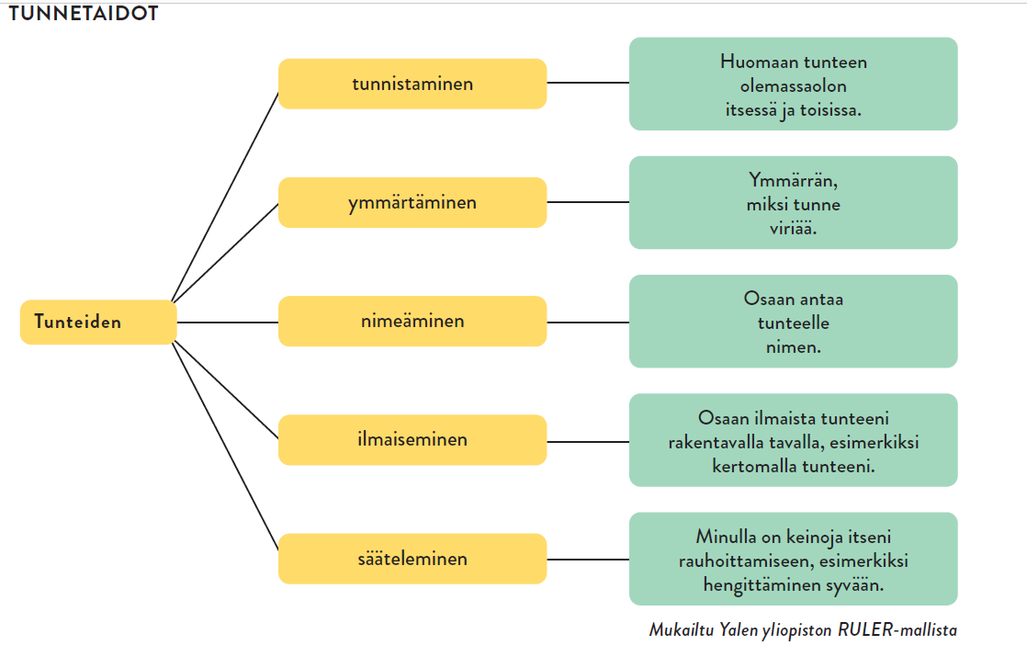

Slide 35
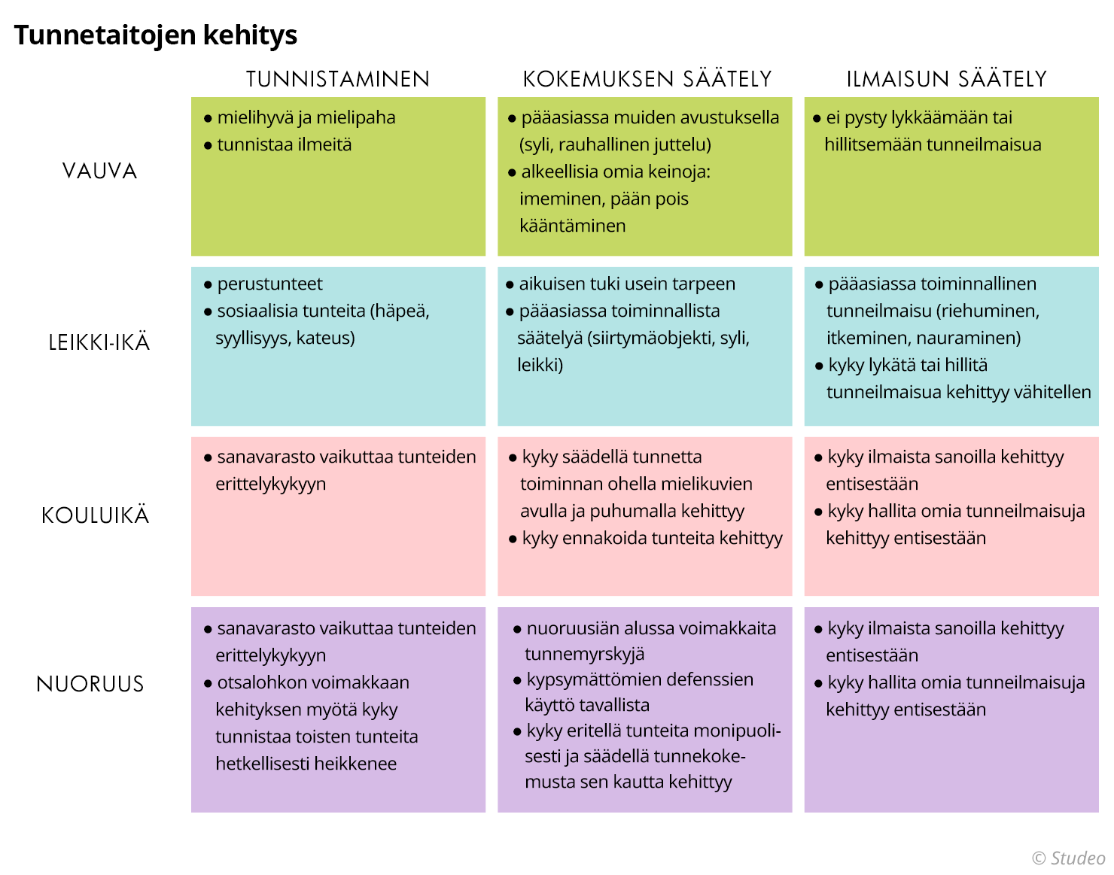

Slide 36
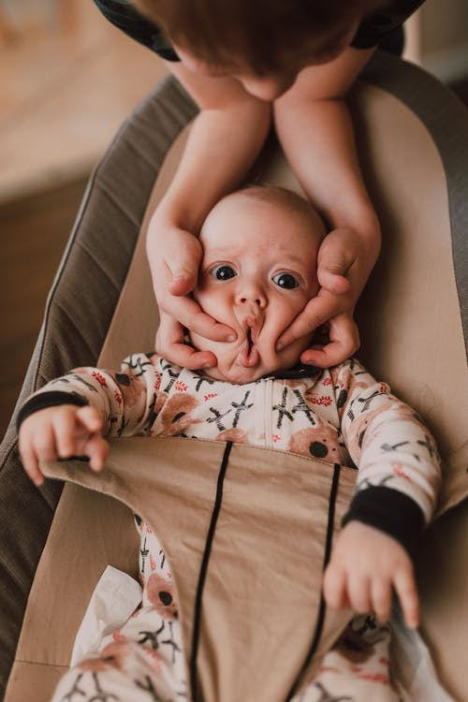
Tietoisuus itsestä kehittyy varhaislapsuudessa
Tietoisuus itsestä (itsetajunta): lapselle kehittyvä kyky käsittää itsensä muista ihmisistä ja ympäristöstä erillisenä yksilönä
Tutkittu peilitunnistustehtävällä
  lapset tunnistavat itsensä peilistä n. 1,5−2 vuoden iässä
Pienten lasten tutkiminen haasteellista
  kielen ymmärtäminen ja tuottaminen vasta kehittymässä
  tutkijat joutuvat epäsuorasti päättelemään mitä lapset kokevat

Slide 37
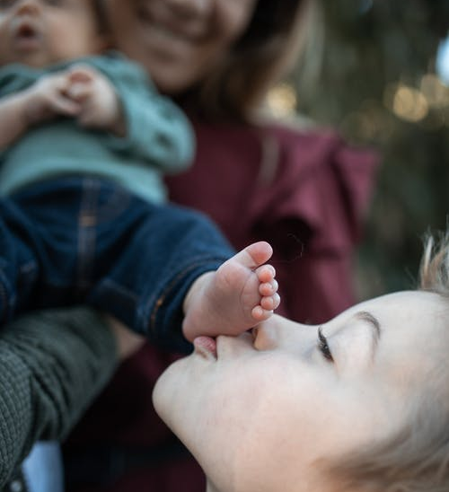
Itsetajunnan kehittyminen edellyttää vuorovaikutusta
Itsestään tietoiseksi tulemisessa keskeistä vuorovaikutus
  lapsi oppii, että pystyy vaikuttamaan ympäristöönsä ja että ihmiset reagoivat hänen toimintaansa (esim. ojentaa lelua, pudottaa lelun)
Tunnetilan peilaaminen: vanhempi peilaa vauvalle tämän tunnetilaa ja käyttäytymistä
  tukee vauvalle kehittyvää alustavaa ymmärrystä omasta ja toisen mielestä
  vauva käsittää, että hoivaaja vastaanottaa hänen tunteensa
  vauva alkaa ymmärtää vanhemman erillistä tunnetilaa

Slide 38
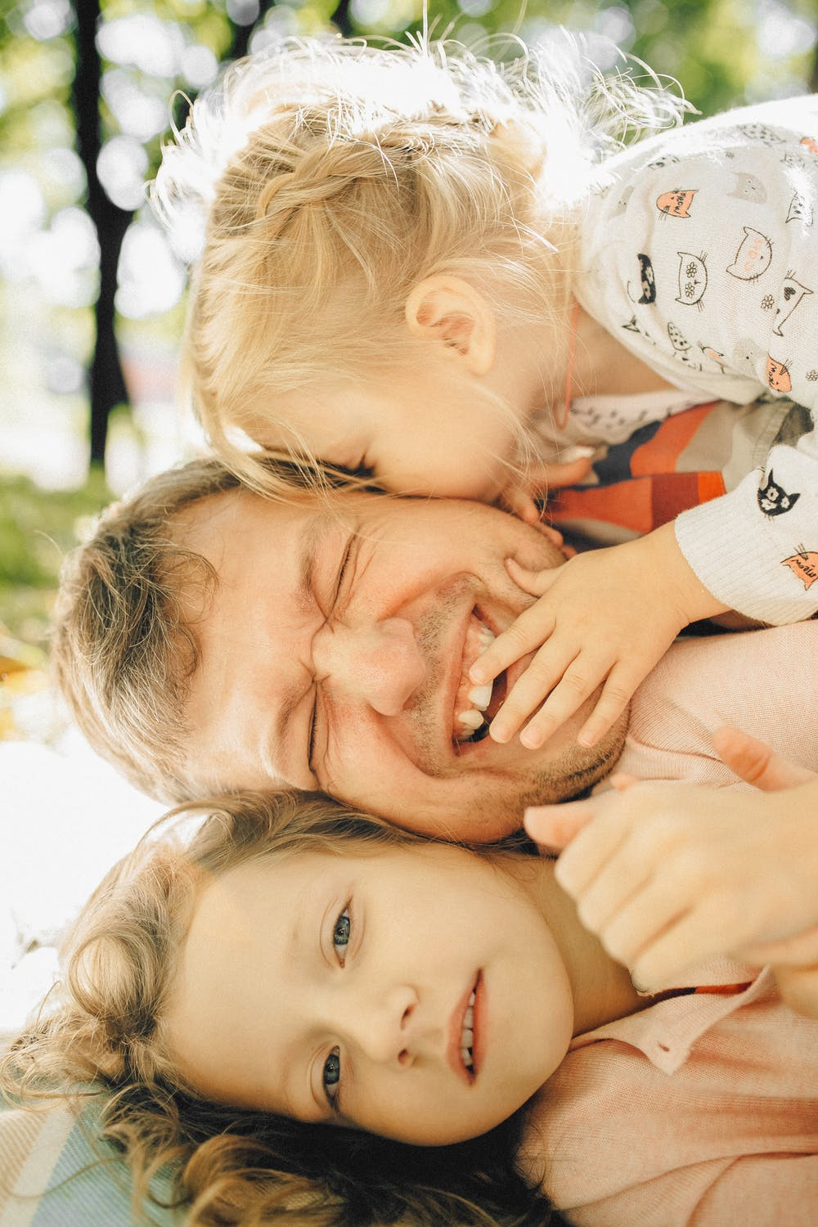
Minuuden kehittyminen
Minuus: ihmisen tietoisuus ja käsitys omasta itsestään
  perustana tietoisuuden kehittyminen itsestä
  lapsi ymmärtää olevansa fyysisesti ja mieleltään oma yksilönsä
Lapsi luo vähitellen kuvaa siitä, millainen henkilö hän on
Minuuden kehittyminen on prosessi
  jatkuu jossain määrin läpi elämän

Slide 39

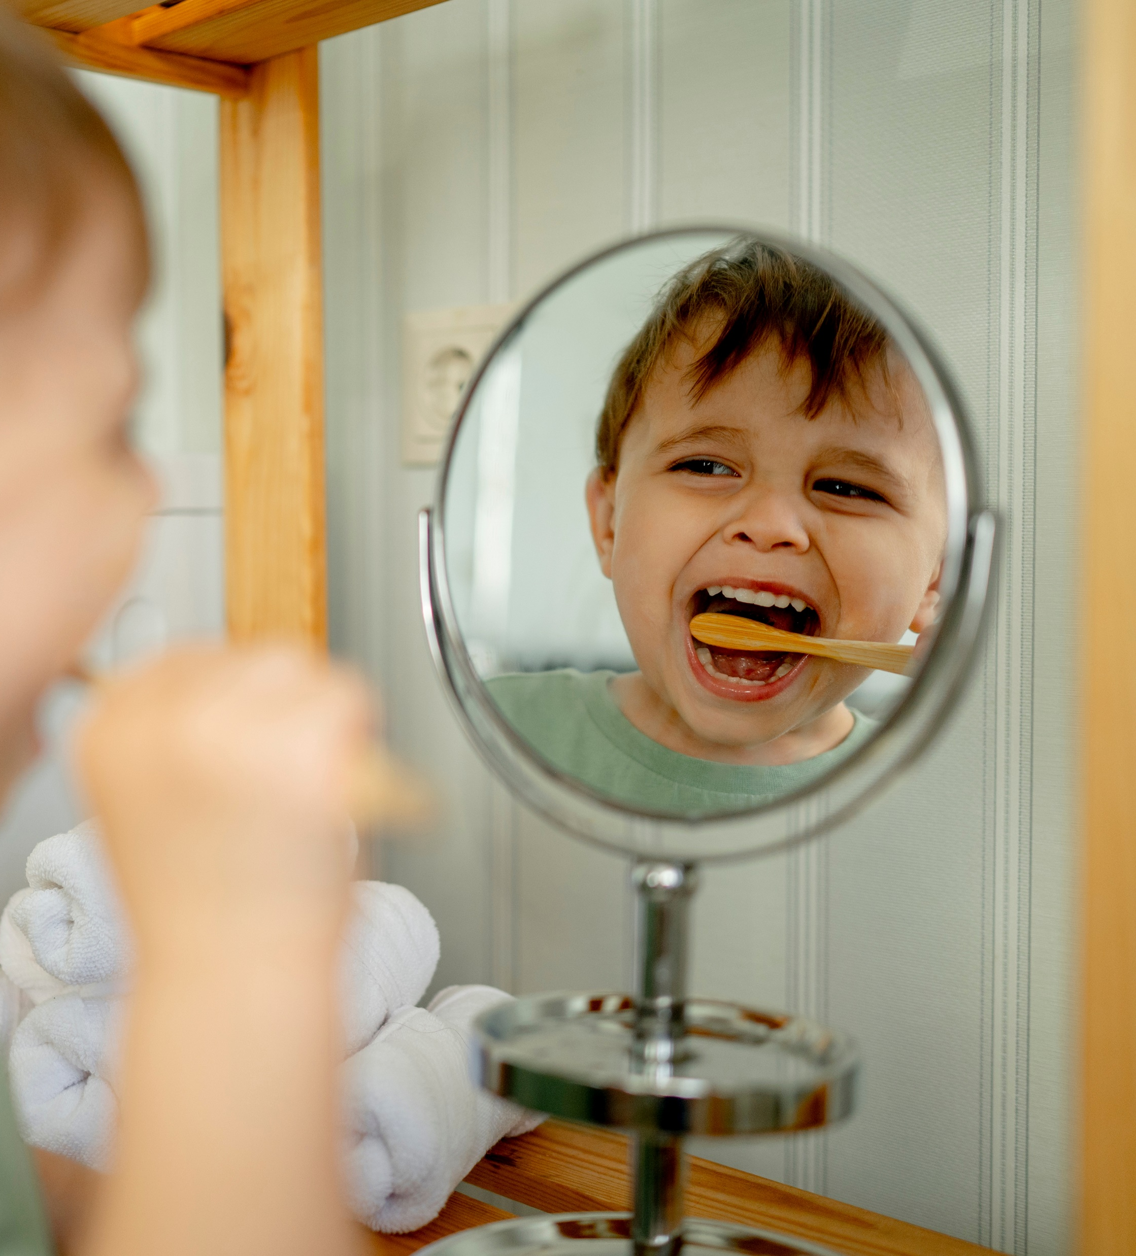

Minäkäsityksen kehittyminen
Minäkäsitys: skeema siitä, kuka itse on
  osa minuutta
  muodostuu jatkuvassa vuorovaikutuksessa muiden ihmisten kanssa
  muovautuu koko elämän ajan
1-vuotiaalla alustava käsitys siitä mikä hän on
  ei osaa vielä sanoa sitä ääneen
2−3-vuotias muodostanut jonkinlaisen käsityksen itsestään
  esim. käsitys omasta sukupuolesta
  ei vielä kerro tarinaa siitä, kuka hän on ja millainen hän on
  tietoinen monista ominaisuuksistaan, mutta niitä ei ole vielä koostettu minäkäsitykseksi

Slide 40
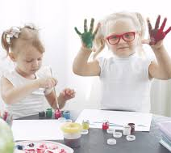
Minäkäsityksen muodostuminen leikki-iässä
Minäkäsityksen muodostuminen alkaa keskimäärin 3. ikävuonna
Leikki-ikä (3-6 v) merkittävää aikaa minäkäsityksen kehittymisen kannalta
  konkreettiset kuvaukset itsestä muuttuvat vähitellen monimutkaisemmiksi
Vertaissuhteet tärkeässä roolissa 4. ja 5. ikävuoden kohdalla
  sosiaalinen vertailu: lapselle muodostuu käsitys omista kyvyistä, esim. missä on hyvä tai huono verrattuna muihin
Myönteinen minäkäsitys:
    luottamusta itseen ja omiin mahdollisuuksiin
    kehittymisessä tärkeää lapsen kokemus hyväksytyksi ja rakastetuksi tulemisesta sekä siitä, että omilla ajatuksilla ja tunteilla on merkitystä

Slide 41
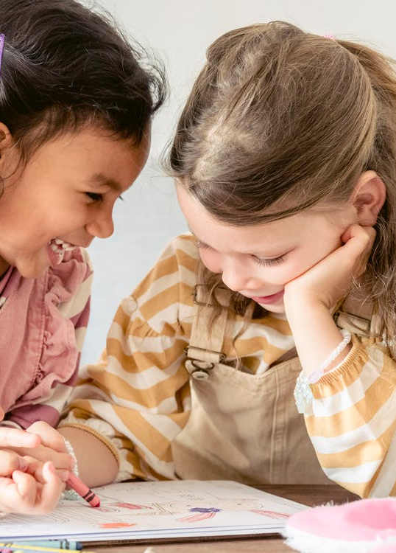
Itsetunnon kehittyminen
Itsetunto: käsitys omasta arvosta ja kyvykkyydestä
  pohja luodaan varhain
  itsetunnossa voi tapahtua vaihteluita
Terveen itsetunnon perustana myönteinen minäkäsitys
  rakentuu pitkälti vanhempien ja muiden kasvattajien palautteen varaan
  myönteistä kehitystä edistää turvallinen kasvuympäristö; lapsi voi kokea olevansa hyväksytty ja rakastettu
Leikki-ikään kuuluu itsensä ja kykyjensä yliarviointi
  tärkeää, jotta lapsi uskaltaa ennakkoluulottomasti tarttua uusiin haasteisiin
Varhainen puuttuminen lapsen negatiivisiin käsityksiin itsestä on tärkeää

Slide 42
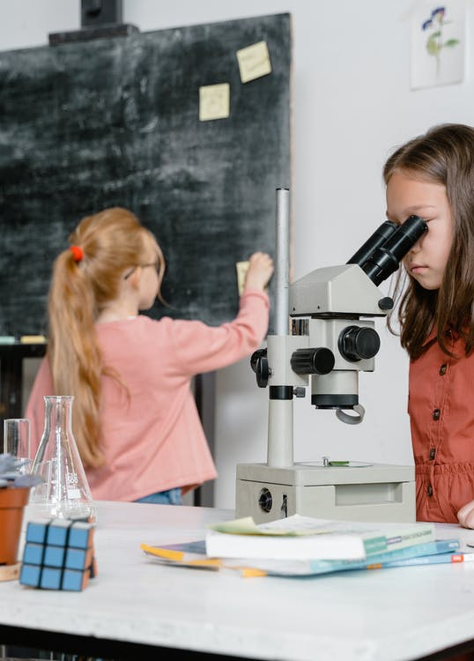
Kouluikä
Kouluikä: toinen nimitys keski- ja myöhäislapsuudelle ennen murrosikää
Ajoittuu noin 7-12 ikävuoden välille
Keskeisiä kouluiän kehityksen muutoksia:
  itsenäisyyden lisääntyminen
  vertaissuhteiden merkityksen kasvaminen
  tiedonkäsittelyn muutokset

Slide 43

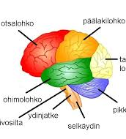

Aivojen kehitys kouluiässä
Erityisesti otsalohkot kypsyvät voimakkaasti
  mahdollistaa monien kouluiän taitojen kehittymisen, esim. itsesäätely, oman toiminnan suunnittelu, metakognitiiviset taidot ja mentalisaatio
Hermosoluyhteyksien karsiminen ja optimointi keskeistä: toiminta sujuvoituu ja nopeutuu
Erot monissa kyvyissä voivat olla isoja lasten välillä erilaisen kehitystahdin vuoksi
Karkeamotoriikan päälle rakentuu vähitellen hienomotoriikka (silmä-käsikoordinaatio)
Ympäristö voi tarjota virikkeitä ja stimuloida kehitystä

Slide 44

Temperamentti ja koulu
Temperamentti: synnynnäinen toiminta- ja reagointitapa → voi vaikuttaa siihen, miten lapsi sopeutuu kouluun
  Esim. herkkä reagointi ympäristön ärsykkeisiin tai impulsiivisuus voivat tuottaa haasteita erityisesti, jos kouluympäristö ei huomioi erilaisia temperamentteja
Hyvä työrauha ja erilaisia temperamentteja huomioiva opetus tasaavat synnynnäisiä eroja temperamenteissa
Keskeistä temperamentin ja ympäristön yhteensopivuus: millä tavalla erilaisiin temperamentteihin reagoidaan ympäristön taholta?

Slide 45
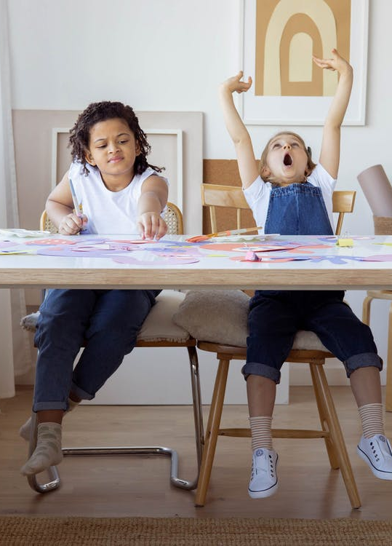
Tiedonkäsittelyn muutoksia kouluiässä
Kouluopiskelu haastaa ja stimuloi tiedonkäsittelyä
Valikoiva tarkkaavaisuus: prosessi, jossa jotakin tietoa valitaan aktiivisesti tiedonkäsittelyyn ja jätetään samalla muuta tietoa huomiotta
  esim. opetukseen tai tehtäviin keskittyminen vaatii ja harjoittaa
Itsesäätely ja toiminnanohjaus tehostuvat
  oman toiminnan hallinta tärkeää opiskelussa ja vertaissuhteissa
Osalle lapsista tarkkaavaisuuden ja säätelyn taidot vaikeampia synnynnäisesti (biologiset syyt)
  esim. aktiivisuuden ja tarkkaavuuden häiriö ADHD

Slide 46

Muisti tehostuu kouluiässä
Työmuisti tehostuu ja laajenee
Työmuistia harjoitetaan kouluopiskelussa
Säilömuistiin tallennetut skeemat tarkentuvat ja lisääntyvät
  skeemat tehostavat tiedonkäsittelyä suuntaamalla havaintoja oleellisiin asioihin
  Skeemat ja aiemmat tiedot ohjaavat uuden tiedon opiskelua
Muistiin tallennetut tietokokonaisuudet auttavat uuden tiedon omaksumisessa
Toiston kautta tiedot ja opiskelutaidot automatisoituvat

Slide 47

Ajattelun kehitys kouluiässä
Konkreettinen ajattelu yleistä kouluiässä
Piaget’n teorian mukaan keskeistä luokittelun taitojen ja ongelmanratkaisun kehittyminen (s. 66)
  konkreettisten operaatioiden vaihe: ajattelun tueksi tarvitaan vielä konkreettisia apuvälineitä, esim. kuvat tai sormien avulla laskeminen
Vähitellen lapsi oppii käyttämään käsitteitä ajattelun apuvälineinä
  tärkeä askel kohti abstraktia ajattelua (kouluiän loppupuolella)
Vygotsky: sosiaalinen vuorovaikutus keskeistä ajattelun kehittymisessä
  yksilölliselle lähikehityksen vyöhykkeelle (opiskeltava asia on sopivan haastava, mutta ei liian vaikea) voi päästä esim. opettajan tai osaavamman vertaisen avustuksella

Slide 48

Metakognitiiviset taidot
Metakognitio: tietoisuus omista kognitiivisista prosesseista
  ajattelua omasta ajattelusta
Oppiminen kehittää metakognitiivisia taitoja
  lapsi tulee tietoisemmaksi esim. oman muistinsa ja tarkkaavaisuutensa toiminnasta
Kouluiän loppupuolella lapsi pystyy jo melko hyvin arvioimaan esim. oman muistinsa rajallisuutta
Sosiaalinen vertailu lisää tietoutta omista tiedonkäsittelytaidoista
Metakognitiivisten taitojen kehittyminen jatkuu koko elämän ajan (esim. myöhempi opiskelu ja työelämä)

Slide 49
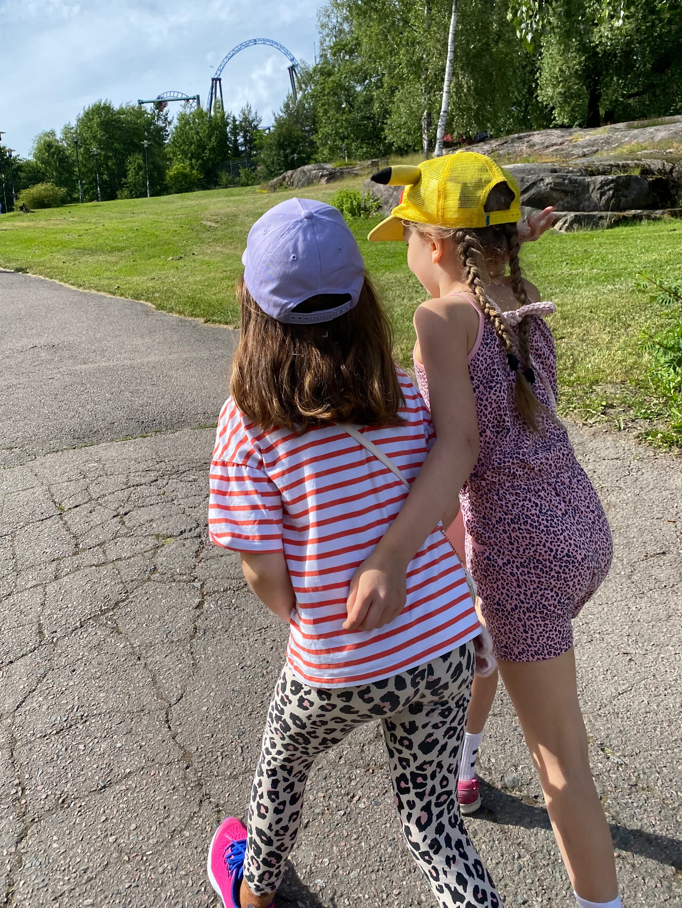
Mentalisaatiotaidot kehittyvät
Mielen teorian perustalle kehittyy mentalisaatio tai mielentäminen
Mielen teoria: kyky ymmärtää, että muilla on oma mieli
Laajenee kyvyksi hahmottaa sekä omaa että toisten mieltä
Mentalisaatio (mielentäminen):
  kykyä hahmottaa oman ja muiden toiminnan taustalla vaikuttavaa mieltä ja sen sisältöjä
  laajempi taito nähdä, että toiminnan taustalla voi olla monenlaisia tunteita, motiiveja ja ajatuksia
Mentalisaatio tärkeä osa tunnetaitoja → mahdollistaa oman ja toisten tunteiden huomioimisen sosiaalisessa toiminnassa

Slide 50
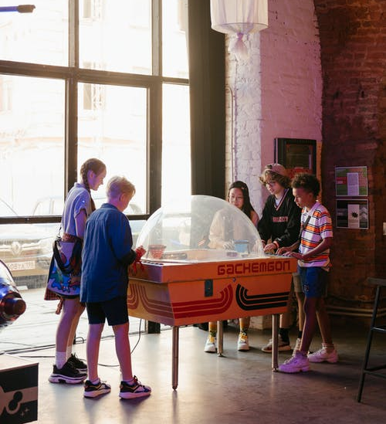
Mentalisaation kehitys
Tukee sen ymmärtämistä, että mieli ja todellisuus ovat erillisiä asioita (ironia, sarkasmi)
Monipuolistaa kielenkäyttöä, kun yksilö alkaa hahmottaa toisen mahdollisia mielentiloja
Turvallinen kiintymyssuhde, sosiaalinen toiminta ja vertaissuhteet tukevat mentalisaatiotaitojen kehittymistä
Kehittyy entisestään nuoruuden ja aikuisuuden aikana (toimiva mentalisaatio yhteydessä myönteisiin ystävyys- ja parisuhteisiin ja sensitiiviseen vanhemmuuteen)
Stressi, väsymys, vaara heikentävät kykyä asettua toisen asemaan (mielen resurssit kuormittuneita)

Slide 51

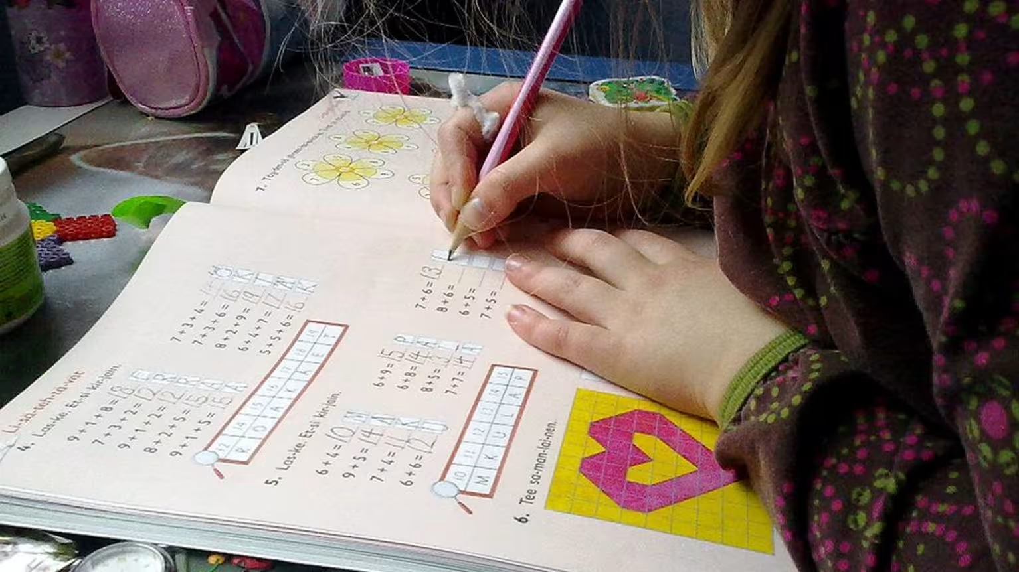
Oppimisen ongelmat
Yksilöiden välillä synnynnäisiä eroja oppimisen mahdollisuuksissa
Dysleksia: lukemisen erityisvaikeus, jossa lukeminen ja oikein kirjoittaminen on vaikeutunut ja niissä tulee paljon virheitä
  ei usein liity älykkyyteen tai muihin tiedonkäsittelyn toimintoihin
  synnynnäinen ja perinnöllinen tausta
Dyskalkulia: matematiikan erityisvaikeus, jossa erityisesti numeroiden hahmottaminen ja laskeminen haastavia
  erityisesti matematiikka voi tuottaa haasteita
  synnynnäinen tausta, joka liittyy työmuistin toimintaan
Molemmissa tärkeää tukitoimet
  voivat vähentää riskitekijöiden vaikutusta ja auttaa oppimaan

Slide 52
10. Kouluiän sosiaaliset suhteet ja sosioemotionaalinen kehitys

Slide 53
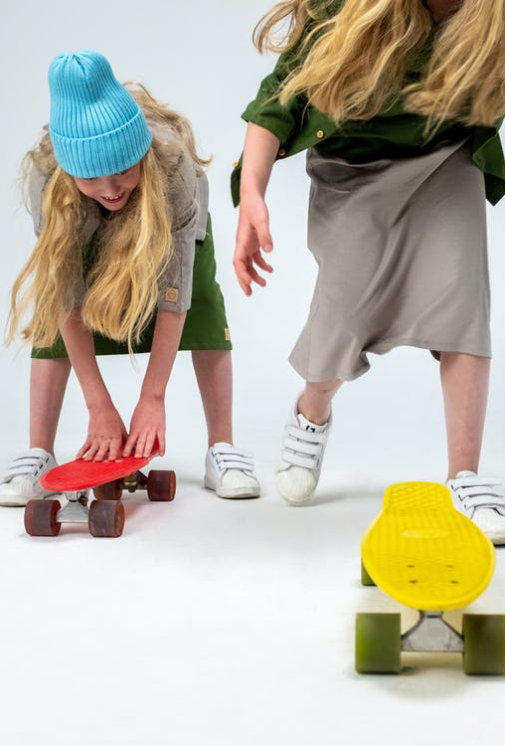
Minäkäsitys muovautuu
Minäkäsitys laajenee ja tarkentuu
  koskee ulkoisten ominaisuuksien lisäksi mm. unelmia, motiiveja, rooleja ja sosiaalista asemaa
Sosiaalinen vertailu: oman minän vertailu muihin lisääntyy ja muokkaa minäkäsitystä
Itsetunto: käsitys omasta arvosta ja merkityksestä muovautuu ja toisaalta vaikuttaa sosiaalisessa toiminnassa
  hyvä itsetunto tukee kouluviihtyvyyttä
  suojaava tekijä kouluiän kehityksessä

Slide 54
Minäkäsityksen taustatekijöitä
Turvallinen kiintymssuhde tukee minäkäsityksen kehitystä kouluiässä
  turvallisuus, myönteiset tunteet ja hyväksyntä sisäistyvät osaksi käsitystä itsestä
Lapsen minäpystyvyyttä ja itsetuntoa tukevat ympäristöstä saadut onnistumisen kokemukset
  minäpystyvyys: luottamus omaan kykyyn selvitä haastavissa tilanteissa
  tärkeää koulussa kohdattavien oppimisen ja sosiaalisten haasteiden kannalta
Turvattomuus, kaltoinkohtelu, väkivalta tai kiusaaminen heijastuvat kielteisesti lapsen minäkäsityksen muodostumiseen
Yhteiskunnalliset tekijät vaikuttavat minäkäsityksen muodostumiseen
  mm. varallisuus, sosiaalinen asema ja kulttuuri
  esim. individualistisissa kulttuureissa itsen ja omien saavutusten korostaminen hyväksytympää

Slide 55

Sosiaalinen näkökulma kouluiän kehitykseen
Lähiympäristö: suoraan lapsen kehitykseen vaikuttavat sosiaaliset tekijät
  merkittävässä asemassa kouluiän kehityksessä
Vanhempien tuki ja kiinnostus opiskeluun liittyen korreloi lapsen myönteisten koulukokemusten kanssa
Sosioekonominen asema vaikuttaa myönteisesti koulussa pärjäämiseen
  varallisuuden myötä mahdollisuus tarjota harrastuksia, monipuolista ruokavaliota ja apua opiskeluun
Keskeistä lähiympäristön kokonaisuus
  vaikka koulunkäyntiin ei saisi tukea vanhemmilta, muut aikuiset ja ystävät voivat toimia suojaavina tekijöinä

Slide 56

Vertaissuhteet
Ystävyyssuhteet syventyvät usein kouluiässä
  suhteiden solmimisen taustalla usein jonkinlainen samankaltaisuus
Vastavuoroisuus ystävyyssuhteissa lisääntyy esim. mentalisaation kehittyessä
Toiminta ystävien kanssa kehittää mentalisaatiota ja tunnetaitoja
Ystävyyssuhteet ja sisarten kanssa toiminta voivat tukea itsesäätelyn kehittymistä
  omaa käyttäytymistä pitää sovittaa aktiivisesti toisen toimintaan
Yksinäisyys harvoin lapsen oma valinta
  sosiaalisten suhteiden puute vaikuttaa haitallisesti kehitykseen

Slide 57
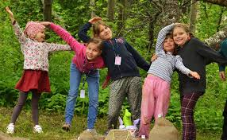
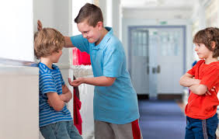
Prososiaalinen ja antisosiaalinen käyttäytyminen
Prososiaalinen käyttäytyminen: toisten hyvinvointia tukeva vapaaehtoinen toiminta
  yleistä kouluiässä
  taustalla yksilön empatiakyky ja mentalisaatiokyky
  vanhempien prososiaalinen käytös tukee lapsen prososiaalista käytätytymistä
  yhdenvertaisuuden ja oikeudenmukaisuuden vaatimukset lisääntyvät, kun lasten ajattelu ja mentalisaatiotaidot kehittyvät (noin 7-8 vuotiaina)
Antisosiaalinen käyttäytyminen: ikätasoon nähden epäsopiva, normeja rikkova, aggressiivinen ja toisia vahingoittava toiminta
  kiusaaminen tai kouluväkivalta voi näyttäytyä monessa muodossa, esim. fyysinen väkivalta, hyljeksintä, sanallinen halventaminen tai ryhmän ulkopuolelle jättäminen
Tunnetaitoja harjoittavat ja kiusaamisen vastaista ilmapiiriä lisäävät toimet näyttävät ehkäisevän kiusaamista
interventiot

Slide 58


Nuoruus ikäkautena
Nuoruus (12-25 v): siirtymäkausi lapsuudesta aikuisuuteen, alkaa puberteetista
  puberteetti: biologinen murrosikä → fyysinen kasvu ja sukukypsyyden saavuttaminen
  varhaisnuoruus n. 12-15 v
  keskinuoruus n. 15-18 v
  myöhäisnuoruus n. 18-25 v
Yksilölliset vaihtelut suuria psykologisessa kehityksessä nuoresta aikuiseksi
Yhteiskunta ja kulttuuri vaikuttavat nuoruusiän pituuten

Slide 59

Keskeisiä kehitystehtäviä nuoruudessa
Uudenlaisen kehonkuvan omaksuminen
Minuuden ja minäkäsityksen kehittyminen
Yhteneväisen ja suhteellisen pysyvän identiteetin etsiminen ja siihen sitoutuminen
Nuoruusikään sopivien säätely-, ajattelu- ja tunnetaitojen saavuttaminen
Itsenäiseen elämään valmistautuminen
Uudenlaisen suhteen muodostaminen vanhempiin
Vertaissuhteiden syveneminen ja niiden merkityksen muuttuminen

Slide 60

Aivojen kehitys ja säätelytaidot
Aivojen yhteyksien kehitysvaihe: vähän käytettyjä yhteyksiä karsitaan ja paljon käytettyjä yhteyksiä tehostetaan (valkea aine eli hermosolujen väliset viejähaarakkeet) -> tiedonkäsittely tehostuu
Otsalohkojen etuosien hermoverkkojen kehittyminen
  aiempaa paremmat valmiudet ajatteluun ja oman toiminnan säätelyyn
  mahdollistaa itseohjautuvamman ja vastuullisemman toiminnan (esim. oman toiminnan arviointi, aikatauluttaminen)
Limbisen järjestelmän nopeampi kypsyminen suhteessa otsalohkojen kehitykseen voi lisätä impulsiivisuutta
Mielihyväjärjestelmä (aivojen tunnejärjestelmä) aktivoituu mielihyvää tuottavissa tilanteissa herkästi
  lisää palkkiohakuista käyttäytymistä

Slide 61
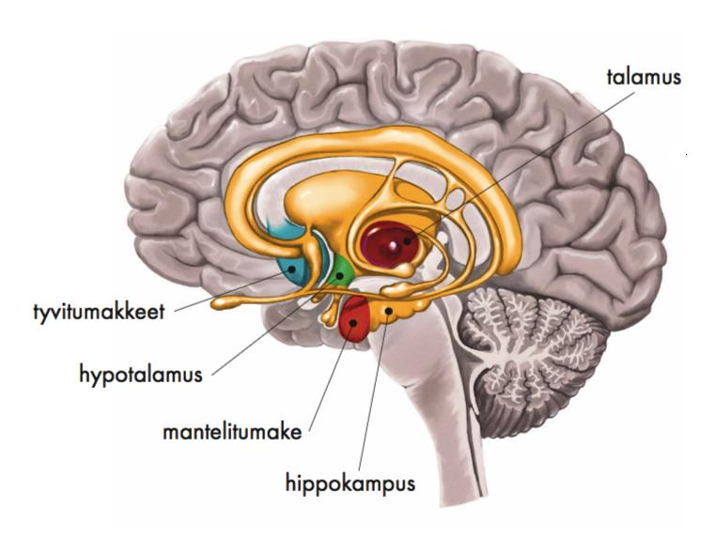
Limbinen järjestelmä ja tyvitumakkeet

Slide 62

Ajattelun tyypillisiä piirteitä nuoruudessa
Abstrakti ja looginen ajattelu kehittyy
  mahdollistaa entistä monimutkaisemman ajattelun
  esim. kyky tarkastella asioita eri näkökulmista ja ymmärtää syy-seuraussuhteita
Maailmankuva ja elämänkatsomus jäsentyvät
  käsitykset ja tulkinnat ympäröivästä maailmasta ja minkälainen ihminen itse haluaa olla sen osana
Mustavalkoinen ajattelu
  ajattelua, joka yksinkertaistaa monimutkaisen todellisuuden kahdeksi vastakkaiseksi kannaksi
  tyypillistä erityisesti varhais- ja keskinuoruudessa
  “Aina, ei koskaan, ikinä, kaikki, ei kukaan tai yhtään”
© SANOMA PRO, TEKIJÄT ● MIELI 2 KEHITTYVÄ IHMINEN, KUVA: PEXELS​

Slide 63

Metakognitio ja itsetietoisuus
Metakognitio: tietoisuus omista tiedonkäsittelyprosesseista
  nuoruudessa entistä paremmat valmiudet hahmottaa omaa ajattelua, arvioida omia mahdollisuuksia käsitellä tietoa sekä omaksua uusia ja tehokkaampia tapoja käyttää omia kognitiivisia kykyjä (metakognitiiviset taidot)
Itsetietoisuuden lisääntyminen
  egosentrisyys: taipumus ajatella runsaasti itseään ja sitä, mitä muut ihmiset itsestä ajattelevat
  Ilmiö liittyy hermoston toimintaan, joka tuottaa korostetun itsetietoisuuden tunteen
  voi johtaa lisääntyneeseen itsekritiikkiin

Slide 64

Nuoruudessa autonomia lisääntyy
Asteittainen autonomian lisääntyminen ja itsenäisyyden saavuttaminen
    kyky tehdä itsenäisiä päätöksiä
    kyky suoriutua elämässä itsenäisesti ilman muiden avustusta
    kyky toimia emotionaalisena tukena itselleen
  Autonomian kehitys:
    alkaa varhaislapsuudessa
    jatkuu nuoruusiästä varhaisaikuisuuteen asti
    etenee yksilöllisesti ja asteittain
    aikuinen voi tukea kehitystä sallimalla ja rohkaisemalla nuorta omaksumaan itsenäisen toiminnan taitoja

Slide 65


Muuttuvat vuorovaikutussuhteet 1/2
Suhde vanhempiin
  yhteyden tunnetta edistää luottamuksellinen suhde
  yhteyden tunnetta estää vanhemman kylmyys, torjunta ja negatiivinen reagointi kun nuori avautuu asioistaan vanhemmalle
Vertaissuhteet
  ikätovereiden kanssa vietetty aika yleensä lisääntyy
  vertaisten mielipiteet ja odotukset tärkeitä
  tukevat yleensä identiteetin etsintää → omaa minuutta, kuten ajatuksia, arvoja ja ulkonäköä, peilataan kaveripiiriin

Slide 66

muuttuvat vuorovaikutussuhteet 2/2
Ystävyyssuhteet
  itsearvostuksen kehitys ja hyvinvointi
  vuorovaikutustaitojen, luottamuksen, läheisyyden ja konfliktitilanteiden ratkaisun oppiminen
Seurustelusuhteet
  opetellaan jakamaan toisen ihmisen kanssa tunteita, ajatuksia sekä fyysistä ja psyykkistä läheisyyttä
  mahdollisuus kokea ja harjoitella itsenäisyyttä

Slide 67


Emotionaalinen kehitys
Emotionaalisen kehityksen etenemiseen ja ilmenemiseen vaikuttavat mm.
  biologiset muutokset, esim. muuttunut hormonitoiminta, aivojen kehitys
  ympäristön odotukset ja vaatimukset aiempaa kypsemmästä käyttäytymisestä
  temperamentti
  kiintymyssuhteet
  aiemmat elämänkokemukset
Erityisesti varhaisnuoruudessa voidaan kokea tunteiden kuohuntaa ja ailahtelevuutta
© Sanoma Pro, Tekijät ● Mieli 2 Kehittyvä ihminen, KUVAT: PEXELS

Slide 68
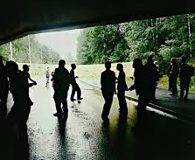
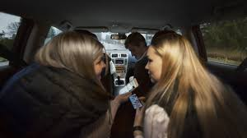
Riskikäyttäytyminen
Riskikäyttäytyminen = hakeutumista toimintaan, joka on terveydelle ja hyvinvoinnille haitallista tai vaarallista
Impulsiivista käyttäytymistä
Vaarojen vähättelyä ja vakavuuden virhearviointia
Kasvaa keski- ja myöhäisnuoruudessa selvästi muita ikävaiheita enemmän
Taustalla ainakin aivojen sosioemotionaalisten järjestelmien muutokset → johtavat palkkiohakuiseen käyttäytymiseen varsinkin ikätovereiden läsnä ollessa

Slide 69


Ongelmakäyttäytyminen
Ongelmakäyttäytyminen johtuu kasautuneista vaikeuksista
Sisäänpäin suuntautuva (= internalisoiva) ongelmakäyttäytyminen
  ilmenee tunne-elämän häiriöinä, esim. ahdistuneisuus, vetäytyminen
Ulospäin suuntautuva (= eksternalisoiva) ongelmakäyttäytyminen
  ilmenee erityisesti käytöshäiriöinä, esim. aggressiivisuus, antisosiaalinen käyttäytyminen, päihteiden käyttö
Ongelmakäyttäytymistä ennustavia tekijöitä:
  vanhempien mielenterveyshäiriöt
  vihamielinen kasvatus
  jäsentymätön tai ristiriitainen kiintymyssuhde
  varhaislapsuuden aikaiset käyttäytymisongelmat ja niiden jatkuminen kouluiässä

Slide 70

Mielenterveys ja mielenterveyshäiriöt
WHO:n määritelmä mielenterveydelle: hyvinvoinnin tila, jossa ihminen tunnistaa omat kykynsä ja mahdollisuutensa, kykenee selviytymään arkipäiväisestä stressistä ja työskentelemään sekä ottamaan osaa yhteisönsä toimintaan
Mielenterveys rakentuu monien riskitekijöiden ja suojaavien tekijöiden yhteisvaikutuksen tuloksena
Mielenterveyden negatiivinen ulottuvuus: mielenterveyden ongelmat tai häiriöt
Mielenterveyden positiivinen ulottuvuus: mielen ja voinnin tila, jota luonnehtii hyvä toimintakyky

Slide 71
Mielenterveys-häiriöt nuoruudessa
Nuoruusiässä ja varhaisessa aikuisiässä enemmän kuin muissa ikävaiheissa
Yleisimpiä: mielialahäiriöt, ahdistuneisuushäiriöt, käytös- ja päihdehäiriöt sekä syömishäiriöt
Psyykkinen oireilu vie voimavaroja; nuoruusiän keskeisiin kehityshaasteisiin tarttuminen tavanomaista haasteellisempaa
Riittävän aikaisin toteutettu hoito vähentää oireilun pitkittymistä ja parantaa ennustetta

Slide 72
13. Nuoruus on identiteetin rakentamisen aikaa

Slide 73
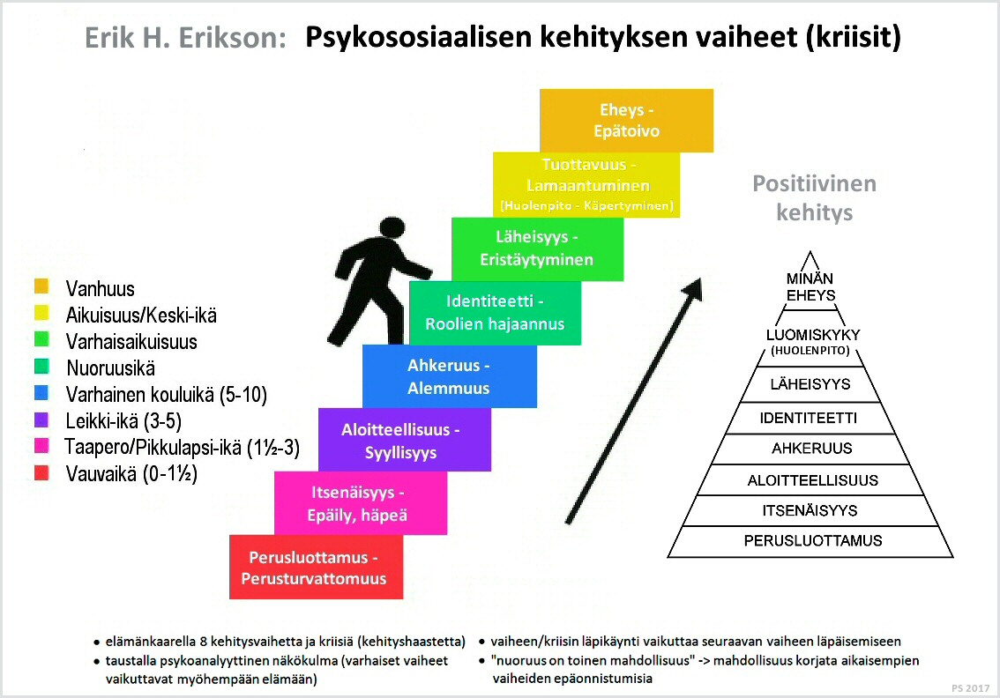

Slide 74

Identiteetti
− kuka minä olen?
Identiteetti
yhtenäinen ja jatkuva minuuden kokemus
sisältää samastumisen tiettyihin rooleihin, tapoihin, uskomuksiin ja arvoihin sekä itsen määrittelyn osaksi joitain ryhmiä, yhteisöjä tai kulttuureja
Identiteetin kehitys
alkaa lapsuudessa, keskeistä aikaa kehitykselle erityisesti nuoruus ja varhaisaikuisuus
kehittyy ja muotoutuu yksilön, yhteisön ja kulttuurin välisessä vuorovaikutuksessa
dynaaminen: muovautuu elämänkulun aikana

Slide 75

Identiteetin osa-alueet ja kokonaisidentiteetti
Identiteetin osa-alueet
identiteetillä monia eri muotoja
esim. henkilökohtainen identiteetti, sosiaalinen identiteetti, kulttuuri-identiteetti
osa-alueet voivat liittyä myös eri rooleihin tai elämänalueisiin
  esim. ammatillinen identiteetti, parisuhde-identiteetti, katsomuksellinen identiteetti
Kokonaisidentiteetti
Henkilölle merkityksellisten identiteetin osa-alueiden yhteenveto
© SANOMA PRO, TEKIJÄT ● MIELI 2 KEHITTYVÄ IHMINEN, KUVA: PEXELS​

Slide 76
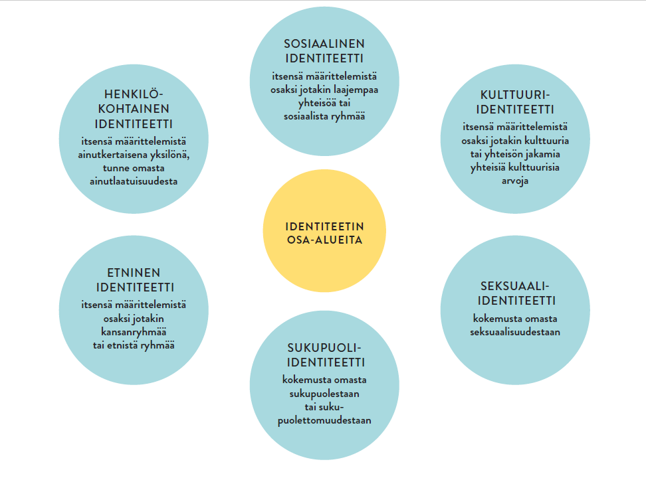

Slide 77
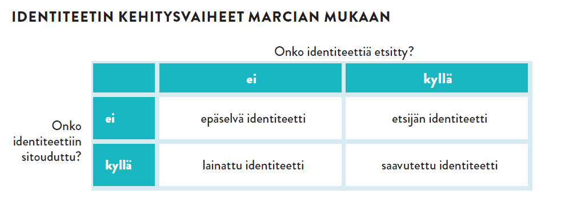
James Marcia: kokonaisidentiteetin rakentuminen
Identiteetin kehityksen kaksi keskeistä ulottuvuutta:
1. Identiteetin aktiivinen ja omakohtainen etsintä
2. Sitoutuminen omiin kiinnostuksiin, arvoihin ja näkemyksiin

